Slide 1


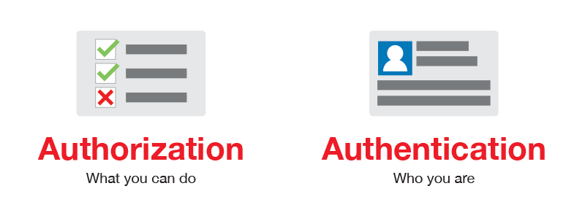
Автентикация и авторизация
Разработка
на софтуер
Учителски екип
Обучение за ИТ кариера
https://it-kariera.mon.bg/e-learning/

Slide 2

Съдържание
Основна идентичност на ASP.NET
Видове за удостоверяване
Социални акаунти

Slide 3
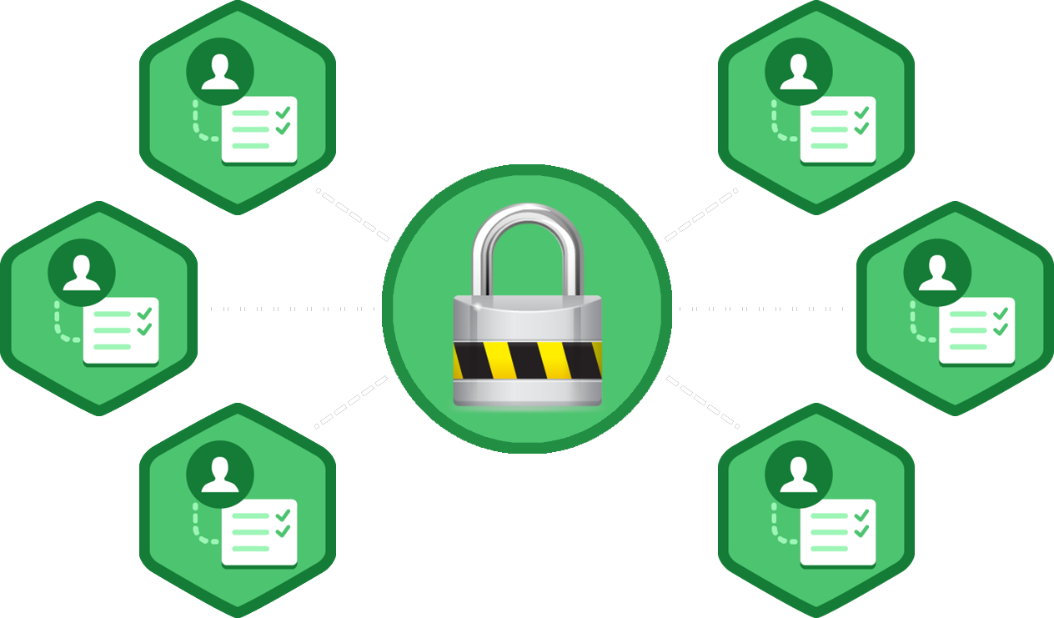
Автентикация и Авторизация
Каква е разликата?
3

Slide 4
Автентикация срещу Авторизация
Автентикация
Процесът на проверка на самоличността на потребител или компютър
Въпроси: Кой си ти? Как го доказваш?
Поверителните данни могат да бъдат парола, смарт карта, външен маркер и т.н.
Авторизация
Процесът на определяне на това, което на потребителя е разрешено да прави на компютър или мрежа
Въпроси: Какво можете да правите? Можете ли да видите тази страница?

Slide 5
Автентикация срещу Авторизация

Slide 6
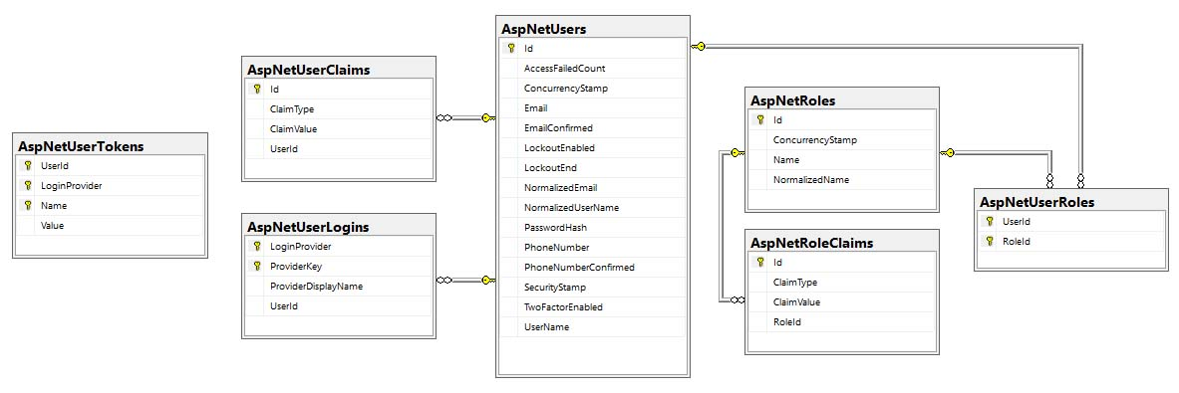
ASP.NET Core Идентичност
6

Slide 7
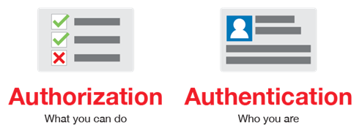
ASP.NET Идентичност
Системата ASP.NET Core Identity
Система за удостоверяване и упълномощаване за ASP.NET Core
Поддържа ASP.NET MVC, Pages, Web API (JWT), SignalR
Работи с потребители, потребителски профили, влизане / излизане, роли и т.н.
Работи със съгласието за бисквитки и GDPR
Поддържа външни доставчици за вход
Facebook, Google, Twitter и т.н.
Поддържа база данни, Azure, Active Directory, потребители на Windows и т.н.

Slide 8
ASP.NET Core Идентичност
Обикновено данните за идентичност на ASP.NET Core се съхраняват в релационна база данни
Данните се запазват с помощта на Entity Framework Core
Имате известен контрол върху вътрешната схема на базата данни

Slide 9
ASP.NET Идентичност
Настройка на идентичността на ASP.NET
Използване на шаблоните на ASP.NET за проекти от Visual Studio
И след това го персонализирайте
На ръка
Инсталирайте NuGet пакети, ръчна конфигурация, създавайте EF карти (модели), преглеждайте модели, контролери, изгледи и т.н.
Необходим пакет NuGet
Microsoft.AspNetCore.Identity.EntityFrameworkCore

Slide 10
Удостоверяване на шаблона на ASP.NET Core Project
ApplicationDbContext.cs
Съдържа контекста на данни на EF
Осигурява достъп до данните на приложението, използвайки модели на обекти
Startup.cs
Може да конфигурира удостоверяване въз основа на бисквитки (или JWT)
Може да активира външно влизане (напр. Вход във Facebook)
Може да промени настройките за идентификация по подразбиране
Може да активира RoleManager с .AddRoles <IdentityRole> ()

Slide 11


Удостоверяване на шаблона на ASP.NET Core Project
Настройки на паролата - могат да бъдат определени в Startup.cs
public void ConfigureServices(IServiceCollection services)
{ ...
services.AddDefaultIdentity<IdentityUser>(options =>
{
// Password, lockout, emails, etc.
options.Password.RequireNonAlphanumeric = false;
})
.AddDefaultUI(UIFramework.Bootstrap4)
.AddRoles<IdentityRole>()
.AddEntityFrameworkStores<ApplicationDbContext>()
}

Slide 12
Регистрация на потребител
var newUser = new ApplicationUser()
{
UserName = "maria",
Email = "mm@gmail.com",
PhoneNumber = "+359 2 981 981"
};
var result = await userManager.CreateAsync(newUser, "S0m3@Pa$$");
if (result.Succeeded)
// User registered
else
// result.Errors holds the error messages

Slide 13
Потребителско Вход/Изход
Вход
Изход
bool rememberMe = true;
bool shouldLockout = false;
var signInStatus = await signInManager.PasswordSignInAsync(
"maria", "S0m3@Pa$$", rememberMe, shouldLockout);
if (signInStatus.Succeeded)
// Sucessfull login
else
// Login failed
await signInManager.SignOutAsync();

Slide 14
ASP.NET Авторизиране
Използвайте атрибутите [Авторизиране] и [AllowAnonymous], за да конфигурирате разрешен / анонимен достъп за контролер / действие
[Authorize]
public class AccountController : Controller {
// GET: /Account/Login (anonymous)
[AllowAnonymous]
public async Task<IActionResult> Login(string returnUrl) { … }
// POST: /Account/LogOff (for logged-in users only)
[HttpPost]
public async Task<IActionResult> Logout() { … }
}

Slide 15
Провери настоящия потребител
// GET: /Account/Roles (for logged-in users only)
[Authorize]
public ActionResult Roles()
{
var currentUser = await userManager.GetUserAsync(this.User);
var roles = await userManager.GetRolesAsync(currentUser);
...
}
// GET: /Account/Data (for logged-in users only)
[Authorize]
public ActionResult Data()
{
var currentUserUsername = await userManager.GetUserName(this.User); var currentUserId = await userManager.GetUserIdAsync(this.User);
...
}

Slide 16
Добави потребител в роля
var roleName = "Administrator";
var roleExists = await roleManager.RoleExistsAsync(roleName);
if (roleExists)
{
var user = await userManager.GetUserAsync(User);
var result = await userManager.AddToRoleAsync(user, roleName);
if (result.Succeeded)
// The user is now Administrator
}

Slide 17
Изисква влезлия потребител в определена роля
Достъп само на потребителите в роля "Администратор":
Достъп, ако Ролята на потребителя е "Потребител", "Студент" или "Треньор":
[Authorize(Roles="Administrator")]
public class AdminController : Controller
{ … }
[Authorize(Roles="User, Student, Trainer")]
public ActionResult Roles()
{
…
}

Slide 18
Проверете ролята на потребителя, в която сте в момента
// GET: /Home/Admin (for logged-in admins only)
[Authorize]
public ActionResult Admin()
{
if (this.User.IsInRole("Administrator"))
{
ViewBag.Message = "Welcome to the admin area!";
return View();
}
return this.View("Unauthorized");
}

Slide 19
ASP.NET Core User Manager
UserManager <TUser> - API за управление на потребителите в постоянен магазин
Category
AddClaimsAsync(…) | FindByEmailAsync(…) | GenerateChangeEmailTokenAsync(…)
AddToRoleAsync(…) | FindByIdAsync(…) | GenerateEmailConfirmationTokenAsync(…)
IsInRoleAsync(…) | FindByNameAsync(…) | GeneratePasswordResetTokenAsync(…)
GetUserId(…) | GetClaimsAsync(…) | GetAuthenticationTokenAsync(…)
ConfirmEmailAsync(…) | GetEmailAsync(…) | IsEmailConfirmedAsync(…)
ChangeEmailAsync(…) | GetRolesAsync(…) | CreateSecurityTokenAsync(…)
CreateAsync(…) | GetUserAsync(…) | ResetPasswordAsync(…)
DeleteAsync(…) | CheckPasswordAsync(…) | RemoveFromRoleAsync(…)
Dispose(…) | UpdateAsync(…) | RemoveClaimsAsync(…)

Slide 20
Claims
Идентичността на базата на претенции е често срещана техника, използвана в приложенията
Приложенията придобиват информация за самоличност на своите потребители чрез искове
Искът е твърдение, което един субект прави за себе си
Може да става въпрос за име, група, етническа принадлежност, привилегия, асоциация и т.н.
Субектът, който отправя искането, е доставчик
Идентичността на базата на претенции опростява логиката за удостоверяване
Често се използва в отделни части на приложение или микроприложения
Не е необходим механизъм за създаване / промяна на акаунта

Slide 21
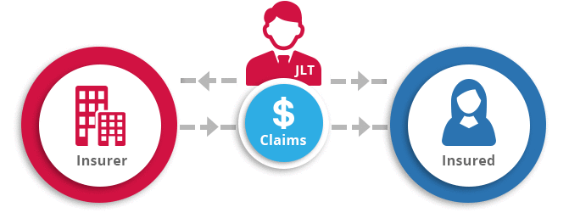
Claims
В ASP.NET Core проверките за автентичност на базата на претенции са декларативни
Програмистът ги вгражда срещу контролер или действие
Програмистът посочва необходимите претенции за достъп до функционалността
Изискванията за искове се основават на политиката
Програмистът трябва да регистрира политика, изразяваща изисквания за претенции
Претенциите са двойки име-стойност

Slide 22
Claims
Най-простият вид политика за искове проверява само за наличието на рекламация
Стойността на рекламацията не се проверява
public void ConfigureServices(IServiceCollection services) {
...
services.AddAuthorization(options => {
options.AddPolicy("EmployeeOnly", policy => policy.RequireClaim("EmployeeNumber")); });}
[Authorize(Policy = "EmployeeOnly")]
public IActionResult VacationBalance() {
//This action is accessible only by Identities with the "EmployeeOnly" Claim...
return View(); }

Slide 23
Идентичност
ASP.NET Core Identity
23

Slide 24
Scaffolding ASP.NET Core Identity
От ASP.NET Core 2.2, идентичността се предоставя като библиотека на клас Razor
Скелето може да бъде конфигурирано да генерира изходен код
Ако трябва да промените кода и да промените поведението
Повечето от необходимия код се генерира от скелета
Вашият проект ще се нуждае от актуализация, преди процесът да приключи
Скелето генерира полезен файл ScaffoldingReadme.txt
Съдържа инструкции за това какво е необходимо за завършване на скелета
Препоръчва се контрол на източника, преди да се направи опит за скеле

Slide 25
ASP.NET Core Identity
ApplicationUser.cs - може да добави функционалност на потребителя
Разширява потребителската информация за приложението ASP.NET Core, получено от IdentityUser
Id (уникален идентификационен номер на потребител, низ, съдържащ GUID)
Например 313c241a-29ed-4398-b185-9a143bbd03ef
Потребителско име (уникално потребителско име), напр. Мария
Имейл (имейл адрес - може да бъде уникален), напр. mm@gmail.com
Може да съдържа допълнителни полета, напр. име, фамилия, дата на раждане

Slide 26

Пълен контрол над UI
26

Slide 27
Пълен контрол над идентичността
Поведението за идентичност по подразбиране се заменя с такъв
Внедрявате потребителски и потребителска роля
public void ConfigureServices(IServiceCollection services)
{
...
services.AddIdentity<IdentityUser, IdentityRole>()
// services.AddDefaultIdentity<IdentityUser>()
.AddEntityFrameworkStores<ApplicationDbContext>()
.AddDefaultTokenProviders();
...
}

Slide 28
Пълен контрол над идентичността
Следното задава LoginPath, LogoutPath, AccessDeniedPath
public void ConfigureServices(IServiceCollection services)
{
...
services.ConfigureApplicationCookie(options =>
{
options.LoginPath = $"/Identity/Account/Login";
options.LogoutPath = $"/Identity/Account/Logout";
options.AccessDeniedPath = $"/Identity/Account/AccessDenied";
});
...
}

Slide 29
Видове за удостоверяване
29

Slide 30



Видове за удостоверяване
Има много видове удостоверяване в ASP.NET Core приложения
Удостоверяване и упълномощаване на базата на бисквитки (идентичност)
Удостоверяване и упълномощаване на Windows
Облачно удостоверяване и упълномощаване
JSON Уеб токени (JWT) Удостоверяване и оторизация

Slide 31

Удостоверяване и упълномощаване въз основа на бисквитки
Базираното на бисквитки auth е механизмът за удостоверяване на приложението ASP.NET Core
Удостоверяването е изцяло на базата на бисквитки
Това е основна разлика от ASP.NET MVC
Главницата се основава на претенции

Slide 32
Удостоверяване и упълномощаване на Windows
Windows auth е по-сложен механизъм за автентификация
Разчита на операционната система за удостоверяване на потребителите
Акредитивните данни се хешират, преди да бъдат изпратени през мрежата
Най-подходящ за интранет среда
Клиенти, потребители, сървъри принадлежат към един и същ домейн на Windows (AD)

Slide 33
Облачно удостоверяване и упълномощаване
Облачното основание auth е по-модерен подход за удостоверяване
Работата по удостоверяване и упълномощаване се възлага на външни изпълнители
Външната платформа управлява функционалността на потребителя
Гарантира гъвкавост и скорост
Страхотно отделя функцията auth от другите

Slide 34


JWT удостоверяване и упълномощаване
JSON Web Tokens (JWT) е модерен механизъм за авторство, базиран на JavaScript
Компактен и самостоятелен
Фокусиран върху подписани символи
Работете с претенции
Данните са криптирани
Използва се за auth & обмен на информация
Често използван при разработване на REST
Изключително проста за разбиране
Използва се в приложения Angular / React / Vue.js / Blazor

Slide 35
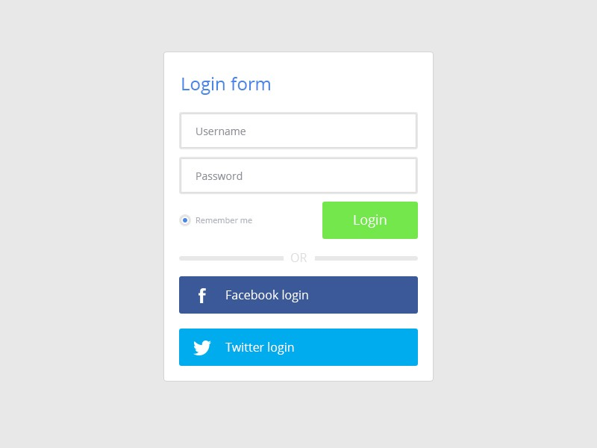
Социални акаунти
FB Login / Google Login
35

Slide 36
Социални Акаунти
Позволяването на потребителите да влизат със съществуващите си идентификационни данни е удобно
Прехвърля сложността на управлението на процеса на влизане към трета страна
Подобрява потребителското изживяване, като свежда до минимум техните авторски дейности
ASP.NET Core поддържа вградени външни доставчици за вход за:
Google
Facebook
кикотене
Microsoft
public void ConfigureServices(IServiceCollection services) {
...
services.AddAuthentication()
.AddGoogle(googleOptions => { ... })
.AddFacebook(facebookOptions => { ... })
.AddTwitter(twitterOptions => { ... })
.AddMicrosoftAccount(microsoftOptions => { ... });
...
}

Slide 37
Социални Акаунти
Всеки доставчик на външно влизане има определен API за разработчици
Трябва да конфигурирате приложение там, преди да го използвате
Това приложение ще ви предостави пълномощия
Идентификационен номер на приложението
Приложение Тайно
Тези идентификационни данни ще бъдат използвани от API на външен доставчик
Вие се удостоверявате с тях, когато изпращате заявка
Тези идентификационни данни не трябва да се съхраняват в открития свят

Slide 38
Социални Акаунти
Пример: Facebook
public void ConfigureServices(IServiceCollection services)
{
...
services.AddAuthentication()
.AddFacebook(facebookOptions => {
facebookOptions.AppId = Configuration["Authentication:Facebook:AppId"];
facebookOptions.AppSecret = Configuration["Authentication:Facebook:AppSecret"];
});
...
}

Slide 39

Обобщение
Основна идентичност на ASP.NET
Видове за удостоверяване
Социални акаунти

Slide 40
Автентикация и авторизация
https://it-kariera.mon.bg/e-learning/

Slide 41




Министерство на образованието и науката (МОН)
Настоящият курс (презентации, примери, задачи, упражнения и др.) е разработен за нуждите на Национална програма "Обучение за ИТ кариера" на МОН за подготовка по професия "Приложен програмист"
Курсът е базиран на учебно съдържание и методика, предоставени от фондация "Софтуерен университет" и се разпространява под свободен лиценз CC-BY-NC-SA

